Slide 1
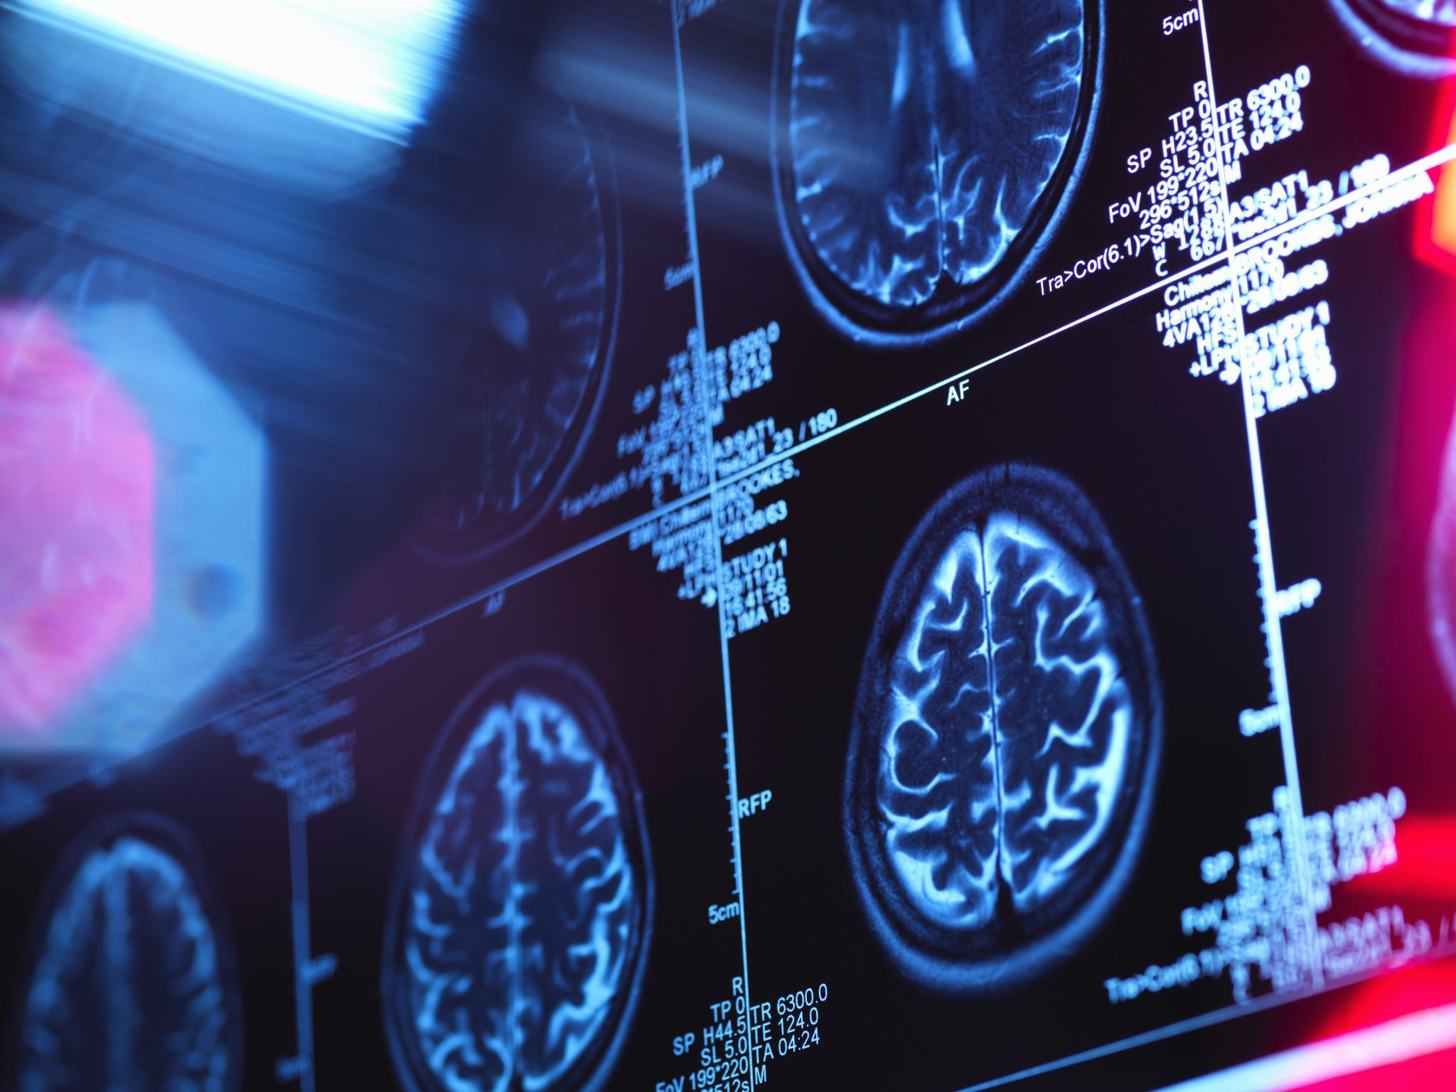
Klinická anatomie hlavových nervů
MUDr. Erik Kročka

Slide 2
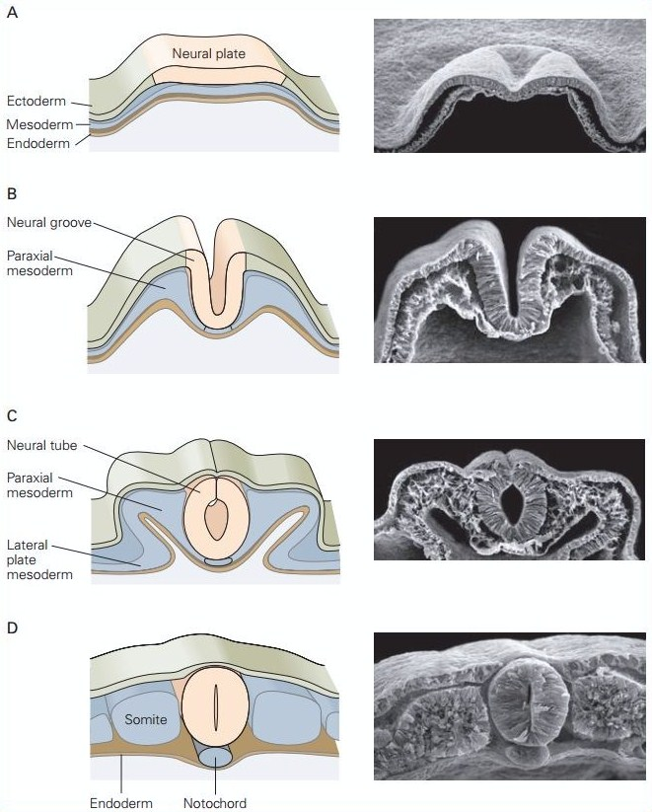
Vývoj CNS – nervová trubice
Medulární ploténka
Medulární brázda
Medulární trubice

Slide 3
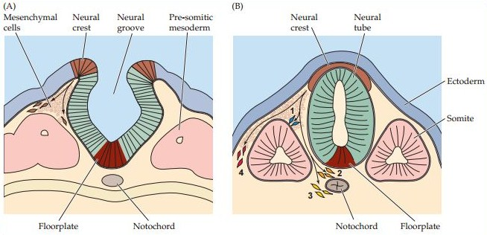
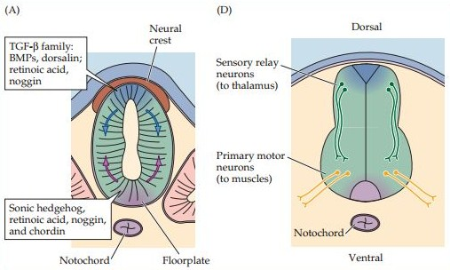
Vývoj CNS – nervová trubice
Bazální ploténka (dorsální ploténka)
Alární ploténka (ventrální ploténka)
Sulcus limitans
Gangliová lišta
Vnitřní vrstva (germinální)
Plášťová vrstva (intermediární)
Zevní vrstva (okrajová)

Slide 4
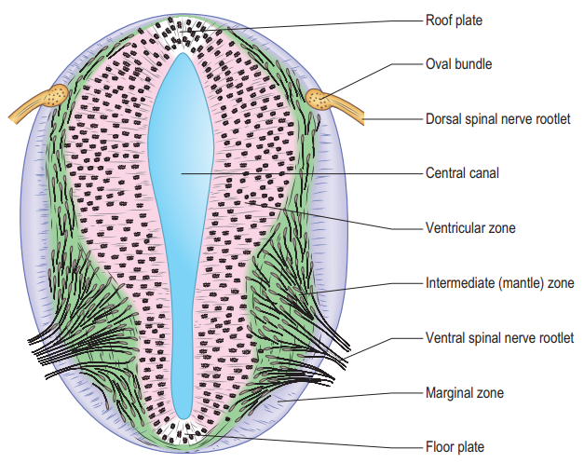
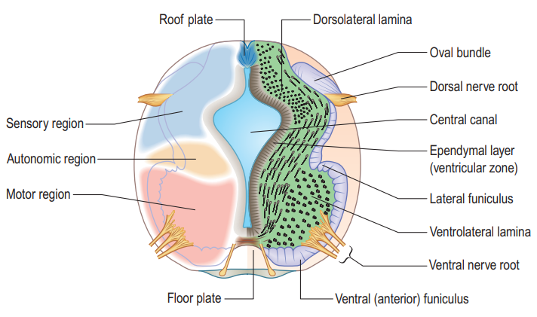

Slide 5
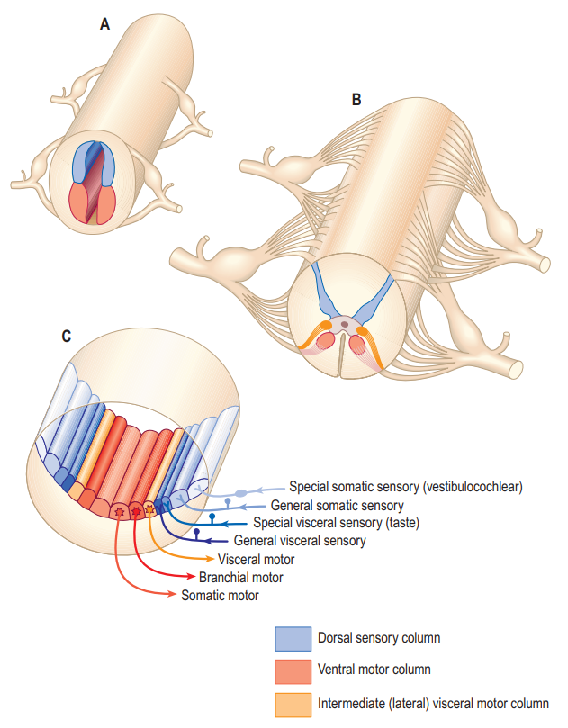
Všeobecní viscerální aferentní sloupec
Specializovaný viscerální aferentní sloupec
Alární ploténka
Všeobecní somatický aferentní sloupec
Specializovaný somatický aferentní sloupec
Všeobecní somatický eferentní sloupec
Bazální ploténka
Branchiální eferentní sloupec
Všeobecní viscerální eferentní sloupec

Slide 6
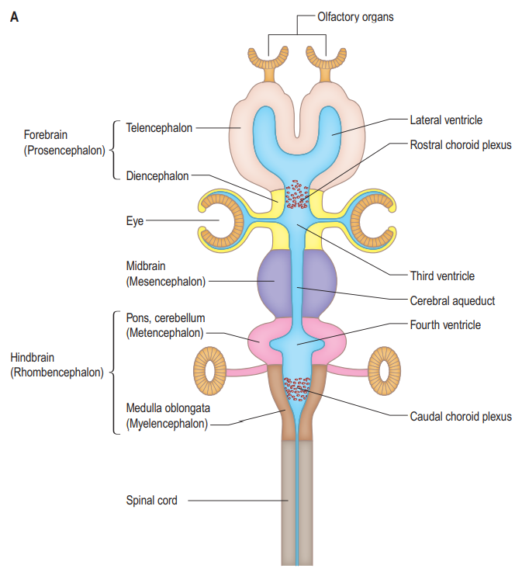
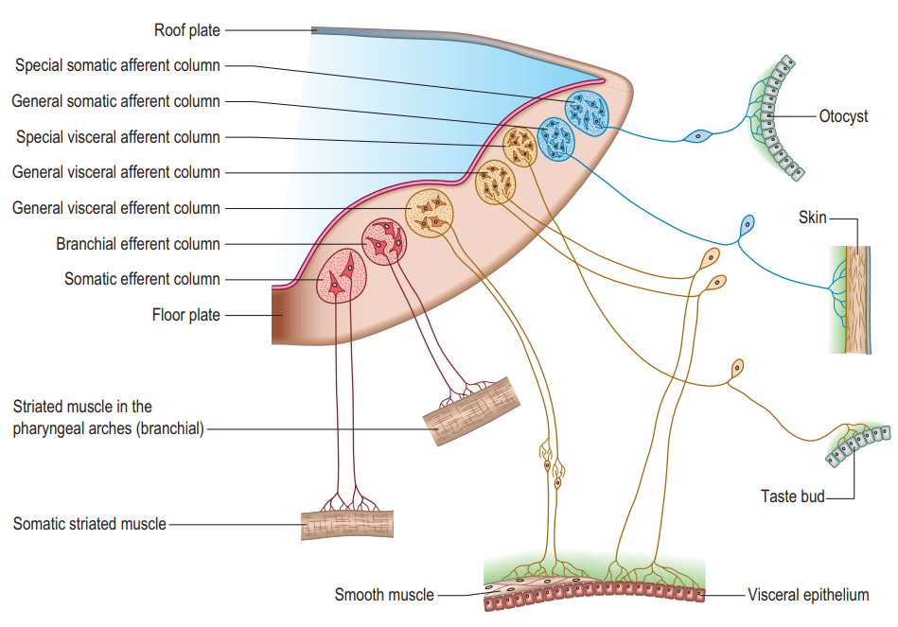

Slide 7
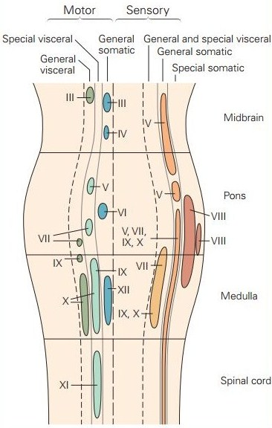
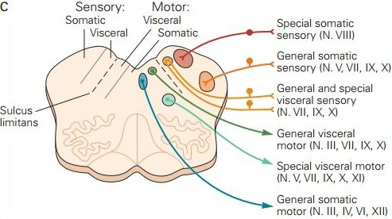

Slide 8
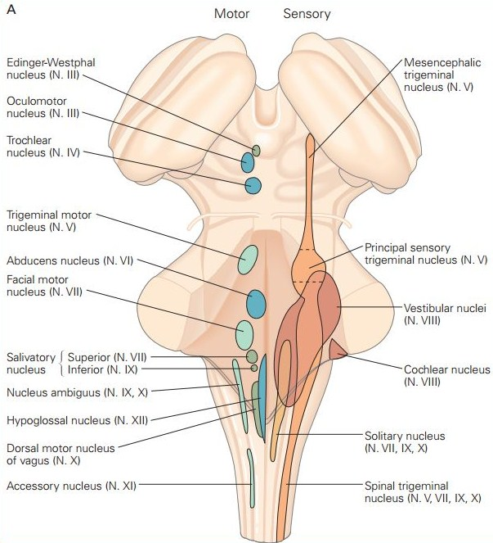

Slide 9
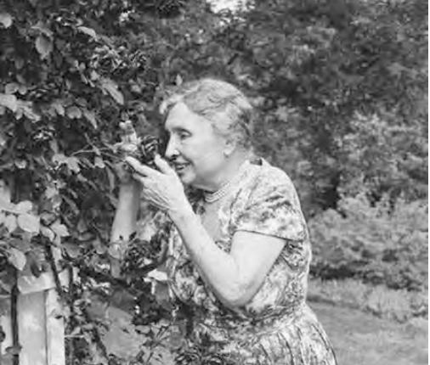
Nervus olfactorius (n. I)

Slide 10
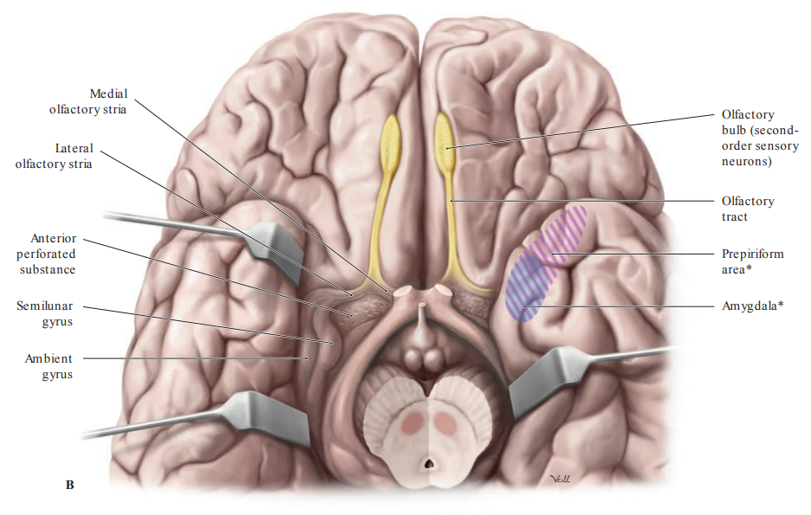
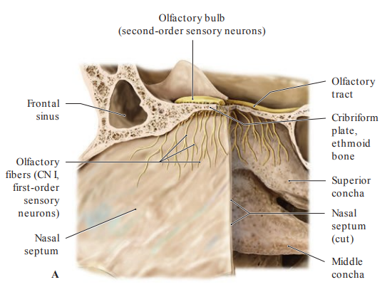
výchlipka telencephala, není pravý hlavový nerv
člověk patří mezi mikrosmatické obratlovce → slabě rozvinutý čichový aparát
plocha čichového epitelu kolem 5 cm² (asi 10⁷ čichových buněk)
člověk je schopen rozlišit cca. 10 000 pachů
čichové neurony mají schopnost regenerace

Slide 11
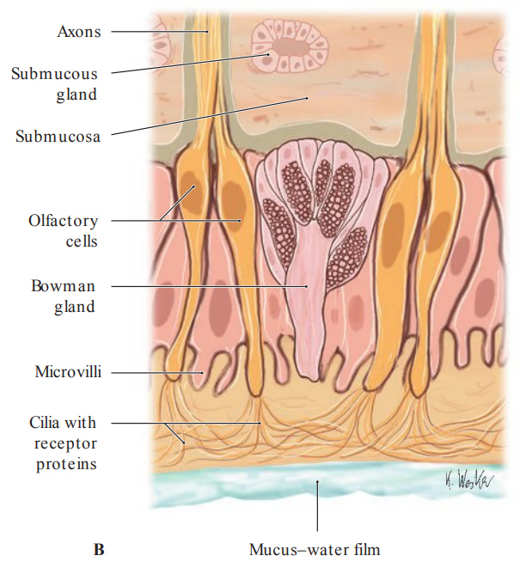
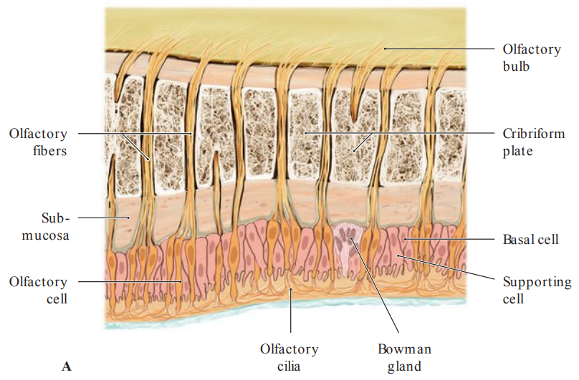

Slide 12
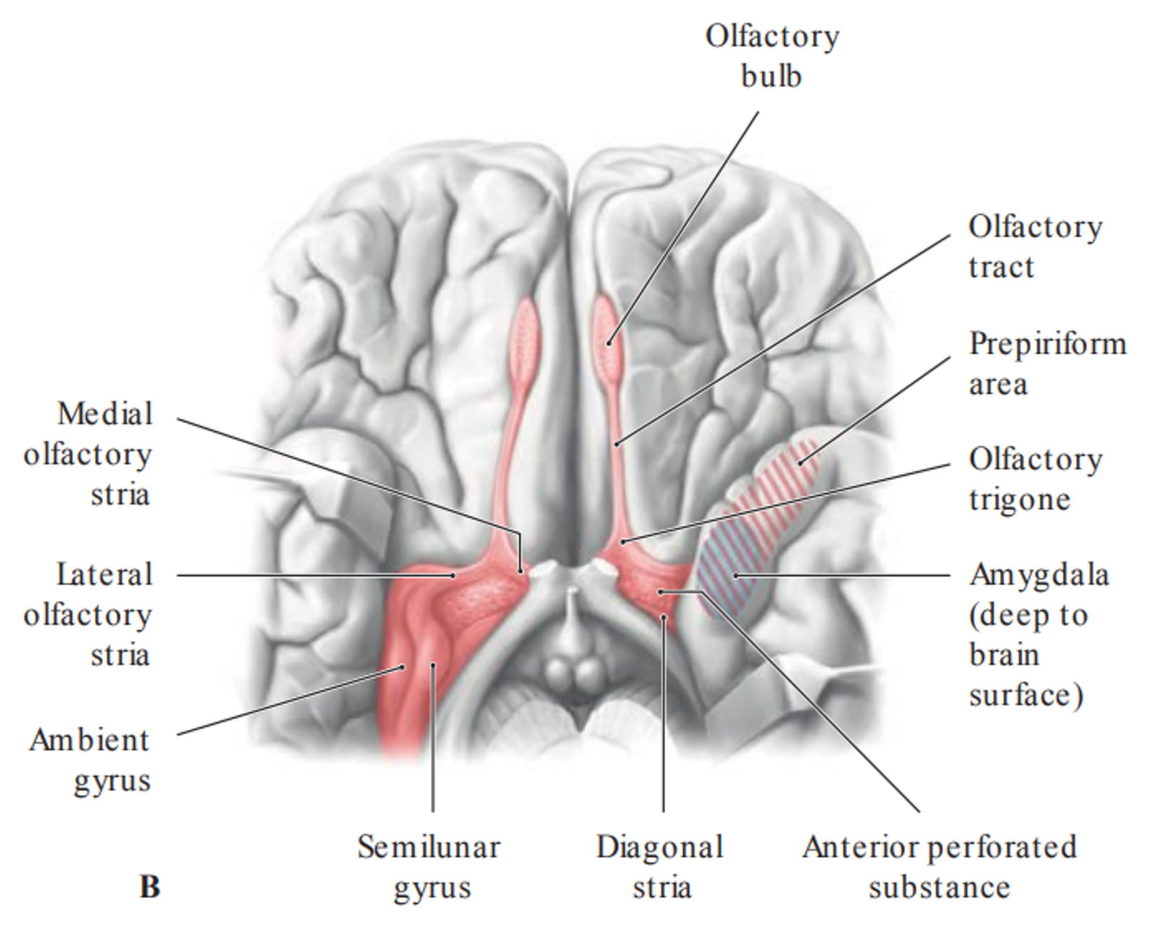
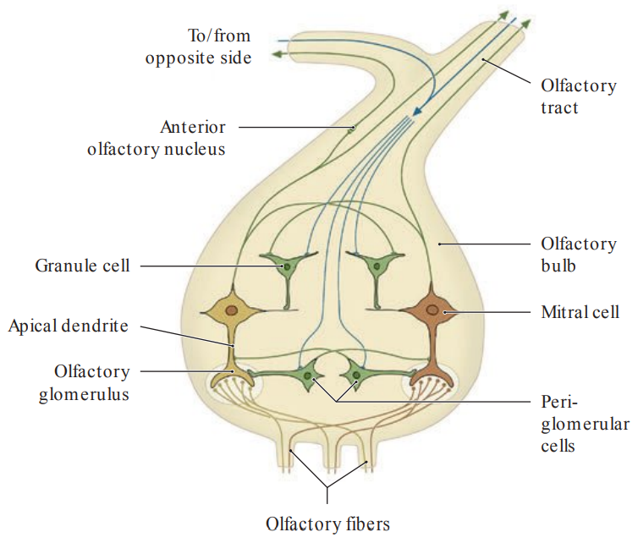

Slide 13
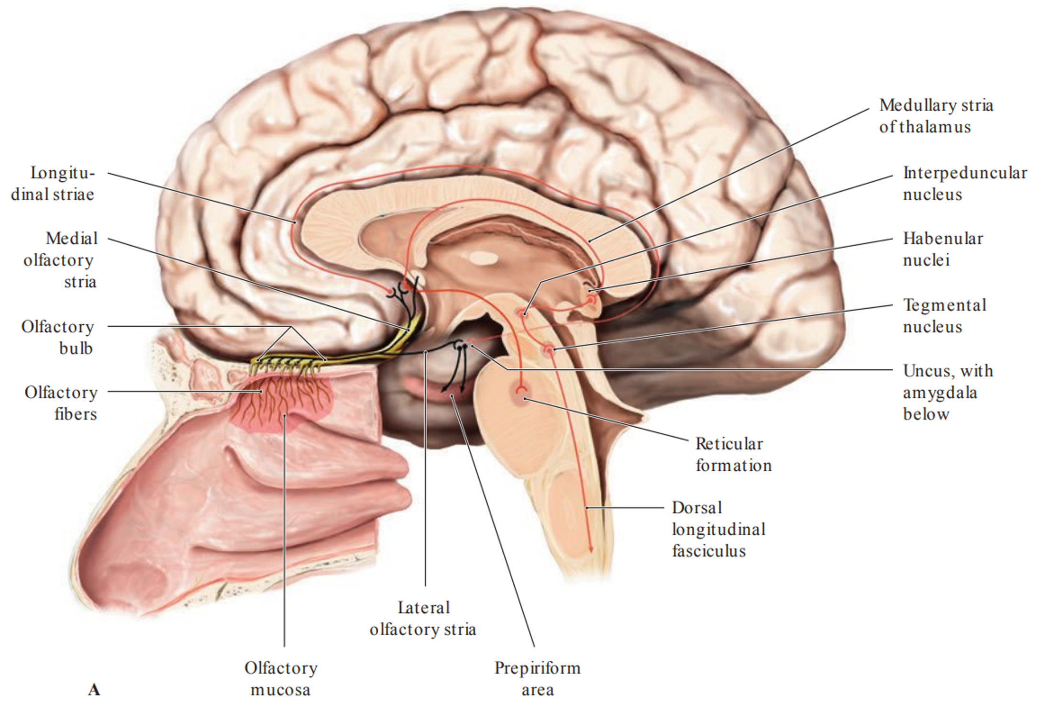

Slide 14
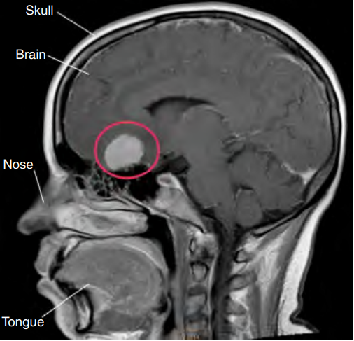
SYMPTOMATOLOGIE LÉZE N. I
hyposmie
anosmie
parosmie (kakosmie)
unciformní krize

Slide 15
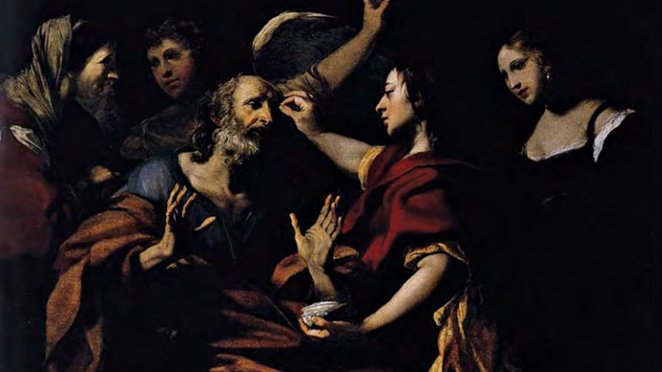
Nervus opticus (n. II)

Slide 16
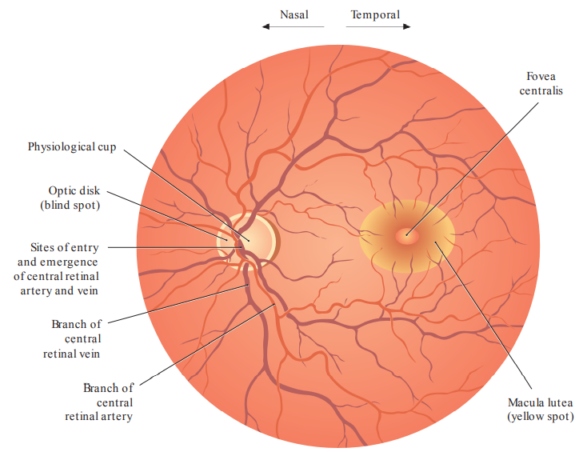
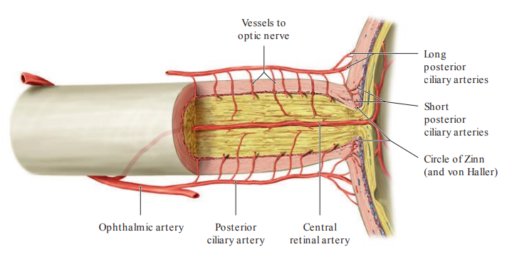
výchlipka diencephala, není pravý hlavový nerv → po poškození neregeneruje
tvořený axony gangliových buněk sítnice (3. neuron zrakové dráhy)
obsahuje přibližně 1,2 miliona aferentních vláken (1/3 pochází z centrálních 5° retiny)
80-90% vláken vede do nucleus corporis geniculati lateralis, zbytek do mesencephala a hypothalamu

Slide 17
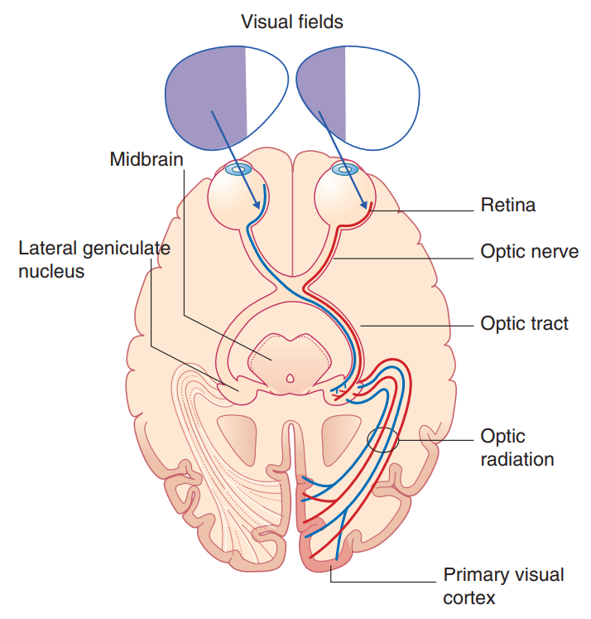
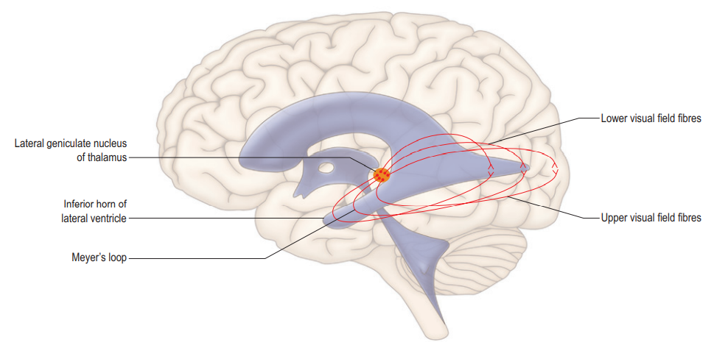

Slide 18
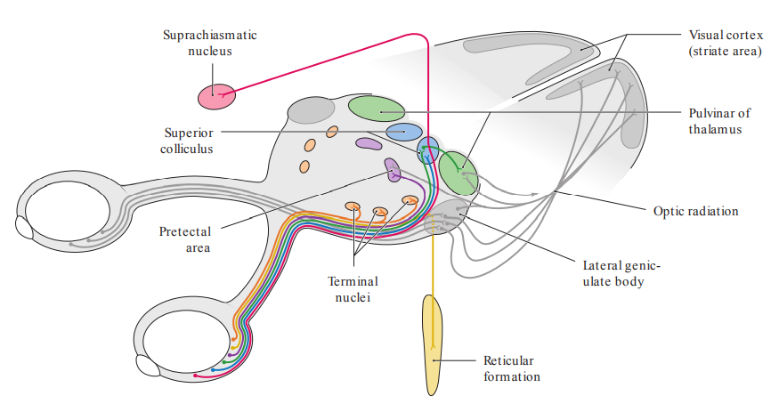
Odbočky ze zrakové dráhy
tvoří cca. 10-20% vláken
radix optica mesencephalica
radix optica hypothalamica
- tractus retinohypothalamicus

Slide 19
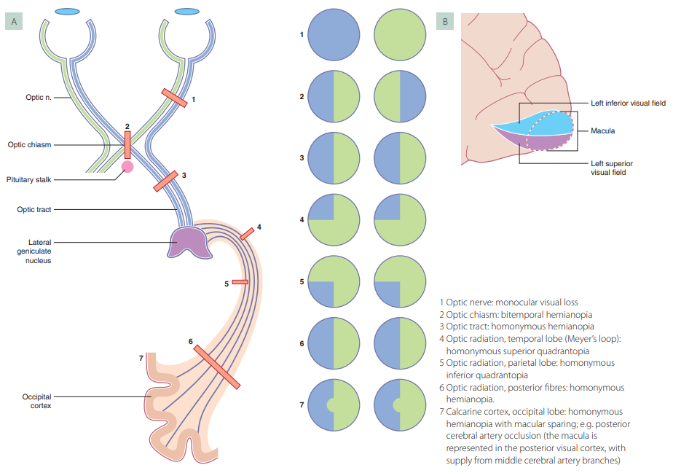
SYMPTOMATOLOGIE
LÉZE N. II
amaurosis
heteronymní hemianopsie
homonymní hemianopsie
kvadrantopsie
skotom
fosféna

Slide 20
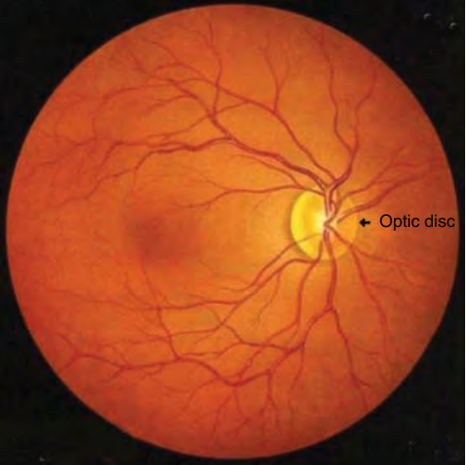
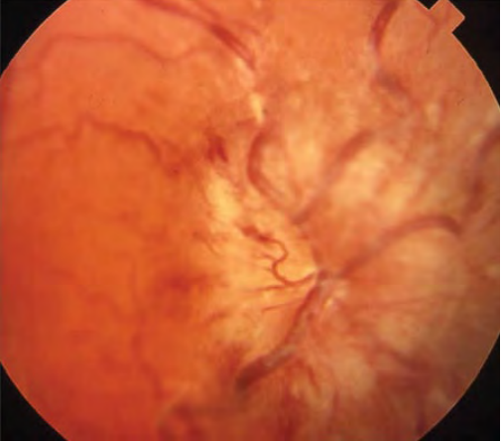
Fyziologický nález
Edém discus nervi optici

Slide 21
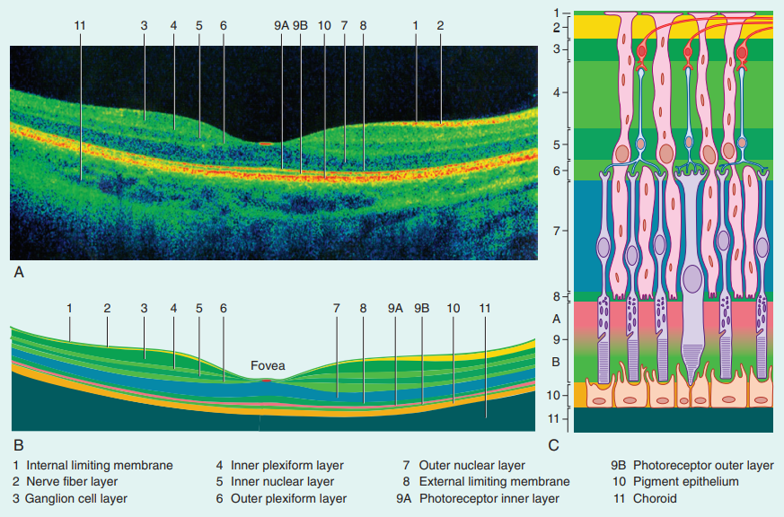
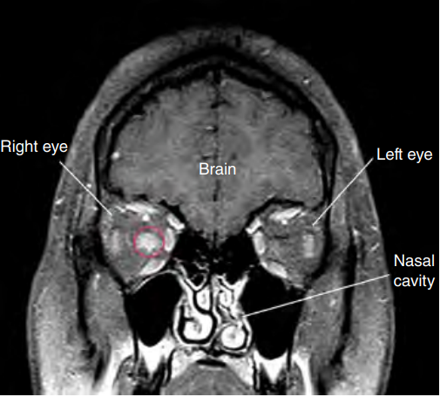
Optická koherenční tomografie – fyziologický nález

Slide 22
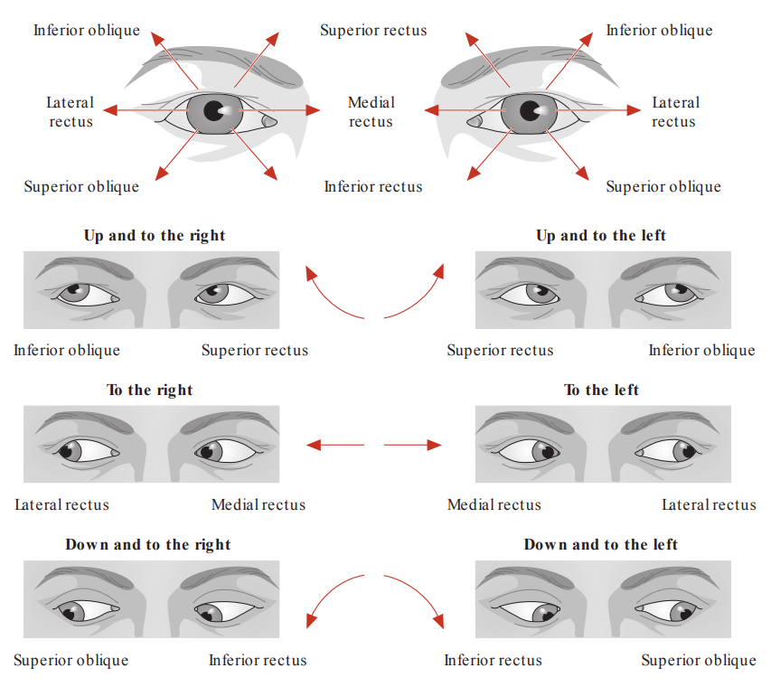
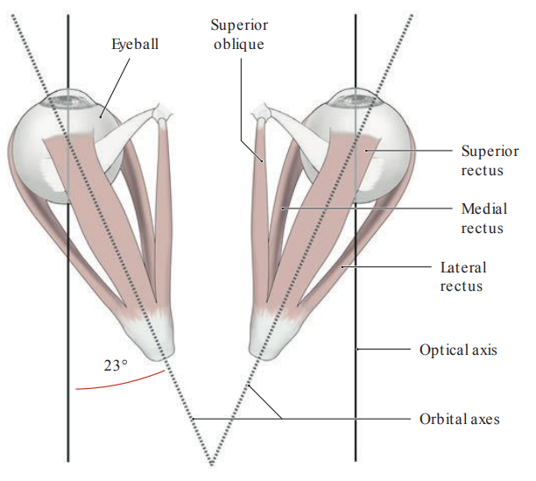
ZÁKLADY OKULOMOTORIKY I

Slide 23
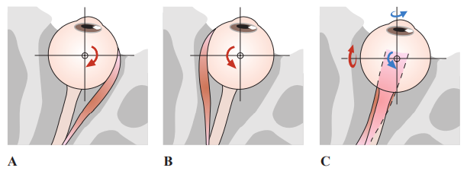
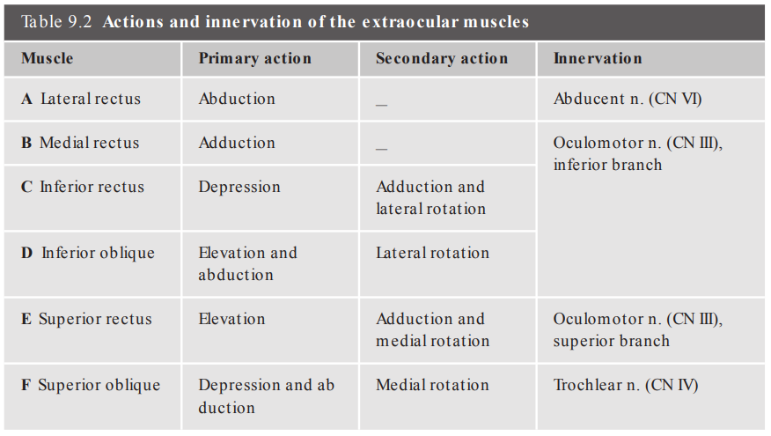
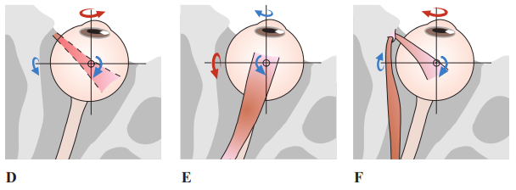
ZÁKLADY OKULOMOTORIKY II

Slide 24
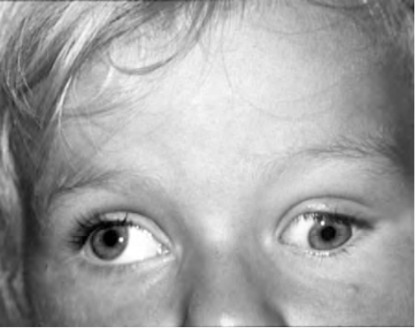
Nervus oculomotorius
(n. III)

Slide 25
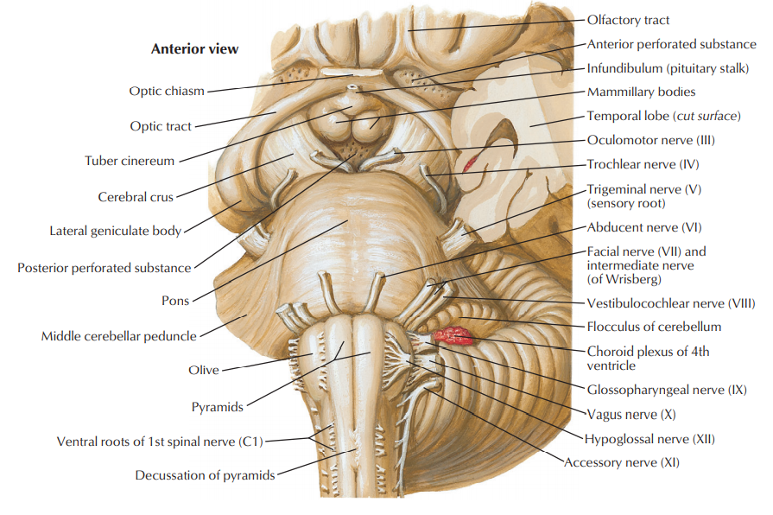
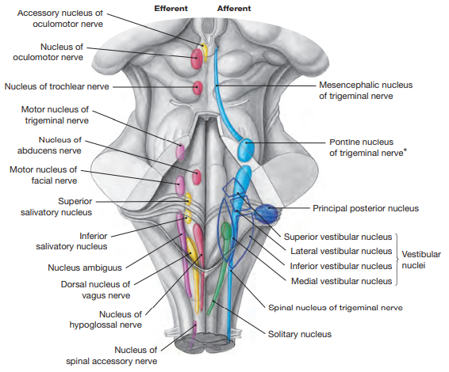
vystupuje z mesencephala v sulcus nervi oculomotorii ve fossa interpeduncularis
inervuje všechny okohybné svaly kromě m. obliquus superior a m. rectus lateralis
přivádí také pregangliová parasympatická vlákna z nucleus parasympatikus n. III (Edinger-Westphali),
které po interpolaci v ganglion ciliare inervují m. sphincter pupillae (mióza) a m. ciliaris (akomodace)

Slide 26
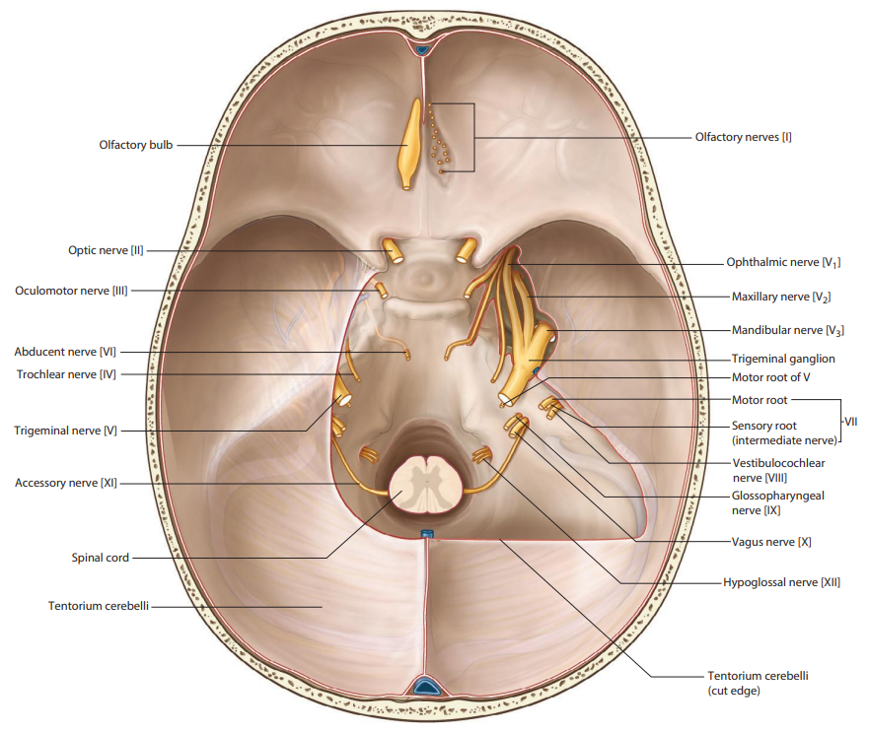
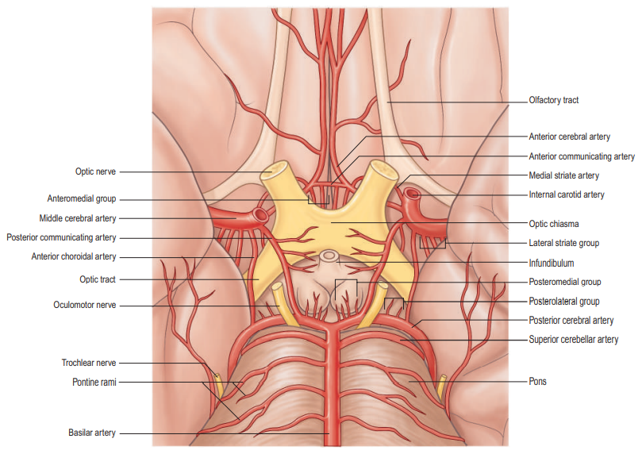
probíhá v subarachnoideálním prostoru (cisterna interpeduncularis) laterálně od ramus communicans posterior
dura mater proráží laterálně od processus clinoideus posterior a vstupuje do sinus cavernosus
CAVE: lése n. III při aneurysmatu ramus communicans posterior!

Slide 27
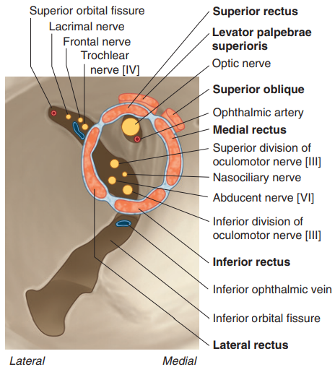
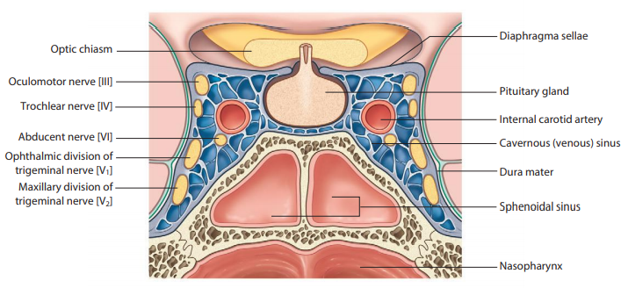
Za průběhu ve stěně sinus cavernosus:
přijímá sympatické větvičky z plexus caroticus internus pro inervaci m. tarsalis superior
(ncl. intermediolateralis Th1-Th5 → ganglion cervicale superius → n. caroticus internus → plexus caroticus internus)
předává proprioceptivní vlákna z inervovaných svalů do n. ophthalmicus → ncl. mesencephalicus n. V

Slide 28
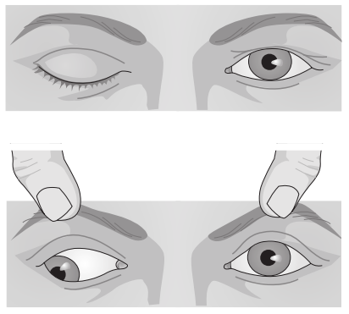
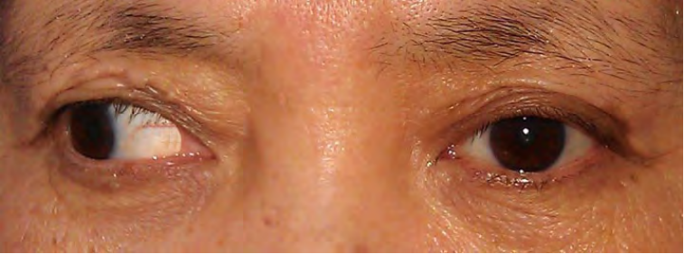
SYMPTOMATOLOGIE LÉZE N. III
ptóza víčka
exotropie a hypotropie
paréza pohledu (výjimka laterálně a laterokraniálně)
diplopie
mydriáza

Slide 29
PŘEHLED VĚTVÍ N. OCULOMOTORIUS
1. Ramus superior (inervace m. levator palpebrae superioris a m. rectus superior)
rr. orbitales
2. Ramus inferior (inervace m. rectus medialis, m. rectus inferior a m. obliquus inferior)
ramus ad ganglion ciliare / radix parasympathica (oculomotoria) ganglii ciliaris
nn. ciliares breves

Slide 30
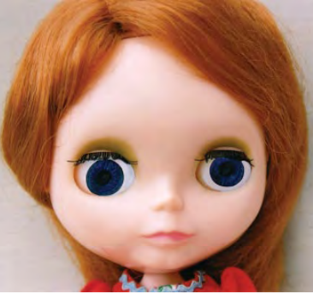
Nervus trochlearis (n. IV)

Slide 31
motorické jádro nucleus nervi trochlearis
jako jediný hlavový nerv vystupuje z dorzální strany mozkového kmene, vlákna se kříží
inervuje m. obliquus superior

Slide 32
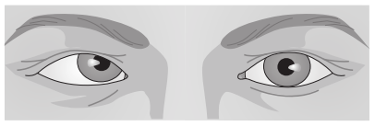
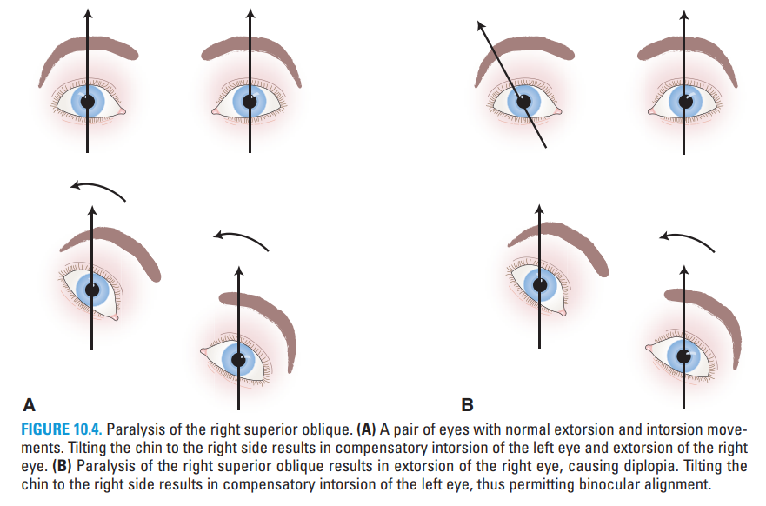
SYMPTOMATOLOGIE LÉZE N. IV
centrální (kontralaterálně) x periferní (ipsilaterálně)
endotropie a hypertropie
paréza pohledu mediokaudálně
diplopie

Slide 33

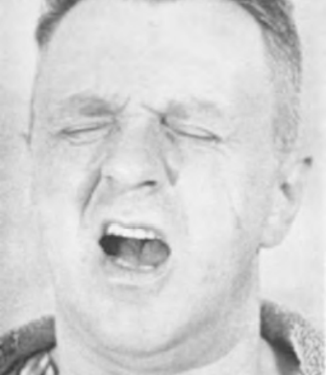
Nervus trigeminus (n. V)

Slide 34

nejmohutnější z hlavových nervů
smíšený nerv s rozsáhlým komplexem jader
1. Nucleus motorius nervi trigemini (masticatorius)
branchiomotorické jádro pro svaly 1. žaberního oblouku
(žvýkací svaly, m. mylohyoideus, venter anterior m. digastrici,
m. tensor tympani, m. tensor veli palatini)
2. Nucleus principalis (pontinus) nervi trigemini
somatosenzorické jádro pro diskriminační čití, propriocepci,
hmat a vibrace
3. Nucleus spinalis nervi trigemini
somatosenzorické jádro pro vnímání chladu, tepla, bolesti
a části propriocepce z n. V, VII, IX, X
4. Nucleus mesencephalicus nervi trigemini
ganglion tvořené pseudounipolárními neurony přijímající
propriocepci z periodontia zubů, tvrdého patra, čelistního
kloubu a také z okohybných, žvýkacích a mimických svalů
a svalů jazyka

Slide 35



Slide 36

Funkční organizace nucleus spinalis n. V
terminace Aδ a C vláken
Subnucleus (pars) oralis
Subnucleus (pars) interpolaris
Subnucleus (pars) caudalis

Slide 37

vystupuje ve střední části pontu
dostává se do prohlubně na hrotu pyramidy (impressio trigemini),
kde se nachází mezi 2 listy dura mater ganglion trigeminale
(semilunare, Gasseri)
radix motoria (portio minor trigemini) ganglion podbíhá
a spojuje se přímo s n. mandibularis

Slide 38

Nervus ophthalmicus
1. větev trojklaného nervu
obsahuje cca. 26 000 myelinisovaných vláken
nejmediálnější větev z ganglion trigeminale
probíhá v laterální stěně sinus cavernosus
somatosenzoricky zásobuje:
očnici a její periost, bulbus oculi a slznou žlázu
spojivku v rozsahu horního víčka
kůži hrotu a hřbetu nosu, horního víčka
a čela po interaurikulární čáru
sliznici cellulae ethmoidales, sinus
sphenoidalis a přední části nosní dutiny

Slide 39

Nervus ophthalmicus
ve fissura orbitalis superior se dělí na:
nervus frontalis
nervus lacrimalis
nervus nasociliaris
Nervus frontalis
n. supraorbitalis
→ r. medialis
→ r. lateralis
n. supratrochlearis
Nervus lacrimalis
r. communicans cum nervo zygomatico
Nervus nasociliaris
r. communicans cum ganglio ciliari
nn. ciliares longi
n. ethmoidalis posterior
n. ethmoidalis anterior
→ rr. nasales
→ r. nasalis externus

Slide 40


Nervus ophthalmicus
nervus lacrimalis kromě somatosenzorické inervace laterální strany horního víčka vede i autonomní vlákna
pro glandula lacrimalis
(plexus caroticus internus → n. petrosus profundus → n. canalis pterygoidei → rr. ganglionares → n. zygomaticus →
r. communicans cum nervo zygomatico → n. lacrimalis)
(n. VII → n. petrosus major → n. canalis pterygoidei → ganglion pterygopalatinum → rr. ganglionares → n. zygomaticus →
r. communicans cum nervo zygomatico → n. lacrimalis)

Slide 41

část vláken z ramus meningeus
inervujících dura mater
žilních splavů prochází skrze
lebeční švy a inervuje
extrakraniální periost
ANATOMICKÝ PODKLAD VZNIKU
TENZNÍ CEFALEY !

Slide 42


Slide 43

Korneální reflex (trigeminofaciální)
diferenciální diagnostika bulbárního vs. pseudobulbárního syndromu
hyperreflexe: supranukleární poškození tractus corticobulbaris
hypo/areflexe: poškození n. spinalis n. V, n. nervi VII,
intrapontinních vláken nebo kmenů n. V / n. VII

Slide 44

Herpes zoster ophthalmicus

Slide 45
PŘEHLED VĚTVÍ N. OPHTHALMICUS
1. Ramus meningeus recurrens / ramus tentorius (tentorii)
2. Nervus lacrimalis
r. communicans cum nervo zygomatico
3. Nervus frontalis
n. supraorbitalis
r. lateralis
r. medialis
n. supratrochlearis
4. Nervus nasociliaris
r. communicans cum ganglio ciliari (radix sensoria / nasociliaris ganglii ciliaris)
nn. ciliares longi
n. ethmoidalis posterior
r. meningeus anterior
n. ethmoidales anterior
rr. nasales interni
rr. nasales laterales
rr. nasales mediales
r. nasalis externus
n. infratrochlearis
rr. palpebrales

Slide 46
Nervus maxillaris
2. větev trojklaného nervu
obsahuje cca. 50 000 myelinisovaných vláken
probíhá v laterální stěně sinus cavernosus,
přechází přes foramen rotundum do fossa
pterygopalatina, kde se větví
somatosenzoricky zásobuje:
dura mater ve fossa cranii media
kůži tváře od oční štěrbiny po ústní štěrbinu
sliznici horní poloviny tváře
sliznici sinus maxillaris, zadních 2/3 nosní dutiny
sliznici patra, isthmus faucium, nasopharyngu
a přilehlou část Eustachovy trubice
horní čelist a horní zuby

Slide 47


Slide 48



Slide 49


Slide 50



Slide 51


Perkutánní zákroky na ganglion Gasseri

Slide 52


Neurochirurgická dekomprese kmene n. V

Slide 53


Slide 54
PŘEHLED VĚTVÍ N. MAXILLARIS
1. R. meningeus
2. Rr. ganglionares ad ganglion pterygopalatinum / radix sensoria ganglii pterygopalatini
rr. orbitales
rr. nasales posteriores superiores laterales
rr. nasales posteriores superiores mediales
n. nasopalatinus (incisivus)
n. pharyngeus
n. palatinus major
rr. nasales posteriores inferiores
nn. palatini minores
rr. tonsillares
3. N. zygomaticus
r. communicans cum nervo lacrimali
r. zygomaticotemporalis
r. zygomaticofacialis
4. N. infraorbitalis
rr. alveolares superiores posteriores
r. alveolaris superior medius
rr. alveolares superiores anteriores
plexus dentalis superior
rr. dentales superiores
rr. gingivales superiores
rr. palpabrales inferiores
rr. nasales externi
rr. nasales interni
rr. labiales superiores

Slide 55
Nervus mandibularis
3. větev trojklaného nervu
obsahuje cca. 78 000 myelinisovaných vláken
nejlaterálnější větev z ganglion trigeminale
přijímá radix motoria
přechází přes foramen ovale do fossa
infratemporalis, kde se záhy větví
somatosenzoricky zásobuje:
dura mater v okolí zadních větví a. meningea
media
kůži v regio temporalis a kolem mandibuly
sliznici dolní poloviny tváře, isthmus faucium,
tonsilla palatina a spodiny ústní
sliznici předních 2/3 jazyka
mandibulu a dolní zuby
branchiomotoricky zásobuje:
žvýkací svaly (m. masseter, m. temporalis,
m. pterygoideus medialis et lateralis)
m. mylohyoideus, venter anterior m. digastrici
m. tensor tympani, m. tensor veli palatini

Slide 56



Slide 57


Slide 58


Slide 59


Slide 60

Masseterový reflex
diferenciální diagnostika bulbárního vs. pseudobulbárního syndromu
hyperreflexe: supranukleární poškození tractus corticobulbaris
hypo/areflexe: poškození n. mesencephalicus n. V, n. motorius n. V,
intrapontinních vláken nebo kmene n. V

Slide 61
PŘEHLED VĚTVÍ N. MANDIBULARIS
1. Ramus meningeus (nervus spinosus)
2. Nervus pterygoideus medialis
3. Rami ganglionares ad ganglion oticum / radix sensoria ganglii otici
4. Nervus musculi tensoris veli palatini
5. Nervus musculi tensoris tympani
6. Nervus massetericus
7. Nervi temporales profundi
8. Nervus pterygoideus lateralis
9. Nervus buccalis
10. Nervus auriculotemporalis
n. meatus acustici externi
rr. membranae tympani
rr. parotidei
rr. communicantes cum nervo faciali
nn. auriculares anteriores
rr. temporales superficiales
11. Nervus lingualis
rr. isthmi faucium
rr. communicantes cum nervo hypoglosso
chorda tympani
n. sublingualis
rr. linguales
rr. ganglionares ad ganglion submandibulare / radix sensoria ganglii submandibularis
rr. ganglionares ad ganglion sublinguale / radix sensoria ganglii sublingualis
12. Nervus alveolaris inferior
n. mylohyoideus
plexus dentalis inferior
rr. dentales inferiores
rr. gingivales inferiores
n. mentalis
rr. mentales
rr. labiales inferiores
rr. gingivales

Slide 62

Nervus abducens (n. VI)

Slide 63
motorické jádro v pons Varoli
vystupuje v sulcus bulbopontinus mediálně od n. VII
motoricky inervuje m. rectus lateralis

Slide 64

probíhá po clivu rostrolaterálním směrem
v úrovni apex pyramidis proráží dura mater
v sinus cavernosus laterokaudálně od arteria carotis interna

Slide 65

→ fissura orbitalis superior → anulus tendineus communis Zinni

Slide 66


SYMPTOMATOLOGIE LÉZE N. IV
endotropie
paréza pohledu laterálně
diplopie při pohledu laterálně
Příčiny:
→ trauma
→ komprese nádorem
→ aneurysma arteria carotis interna
→ arteriovenózní píštěl sinus cavernosus
→ intrakraniální hypertenze
→ iatrogenní (po lumbální punkci)
→ Tolosa-Hunt syndrom
→ meningitida, basilární tuberkulóza, sarkoidóza
→ Guillan-Barrého syndrom
→ diabetická poly(mono)neuropathie
→ sclerosis multiplex
→ horečnaté infekce u dětí
→ počínající thromboflebitida sinus cavernosus

Slide 67

Nervus facialis (n. VII)

Slide 68
1. Nucleus nervi facialis
branchiomotorické jádro pro svaly 2. žaberního oblouku (mimické svaly, platysma, m. stylohyoideus, m. stapedius a venter posterior m. digastrici)
2. Nucleus parasympatikus nervi facialis
(salivatorius superior)
visceromotorické jádro pro parasympatickou inervaci glandula lacrimalis / submandibularis / sublingualis, žlázek v dutině nosní, nosohltanu a isthmus faucium
3. Nucleus solitarius (gustatorius)
viscerosenzorické jádro – rostrální část pro chuťové informace z předních 2/3 jazyka
4. Nucleus spinalis nervi trigemini
somatosenzorické jádro – pro somatosenzorické informace z boltce, zevního zvukovodu
5. Nucleus mesencephalicus nervi trigemini
ganglion tvořené pseudounipolárními neurony
přijímající propriocepci z mimických svalů

Slide 69

Výstup n. VII z mozkového kmene
trigonum pontocerebellare (mostomozečkový kout)
před výstupem z kmene obtáčí nucleus n. VI jako
genu nervi facialis (podklad colliculus facialis)
nervus intermedius vede parasympatická a chuťová
vlákna

Slide 70



do pyramidy vstupuje přes fundus meatus acustici interni
(area nervi facialis ventrokraniálně)
před vstupem se spojuje s n. intermedius

Slide 71

Průběh n. VII v pyramidě I

Slide 72


Průběh n. VII v pyramidě II

Slide 73


výstup z pyramidy: foramen stylomastoideum
vzápětí vstupuje do glandula parotis
probíhá dorzálně a laterálně od vena retromandinularis
a arteria carotis externa
v parenchymu žlázy vytváří plexus (intra)parotideus

Slide 74

1. Rami temporales
- mimické svaly čela a regio temporalis
2. Rami zygomatici
- m. orbicularis oculi, mm. zygomatici a
svaly nosu
3. Rami buccales
- svaly tváře a horního rtu
4. Ramus marginalis mandibulae
- svaly brady a dolního rtu
5. Ramus colli
- m. platysma, ansa cervicalis superficialis

Slide 75



Slide 76




Symptomatologie
paréza mimických svalů
lagoftalmus
ageusie, hyposekrece slin
hyperakuze
hyposekrece slz

Slide 77

Periferní paréza n. VII
2. Paréza ipsilaterálních mimických svalů + ageusie předních 2/3 jazyka
+ poruchou sekrece slin a slz + hyperakuze
3. Paréza ipsilaterálních mimických svalů + ageusie předních 2/3 jazyka + poruchou sekrece slin + hyperakuze
4. Paréza ipsilaterálních mimických svalů + ageusie předních 2/3 jazyka + porucha sekrece slin
5. Paréza ipsilaterálních mimických svalů

Slide 78

Centrální a periferní paréza n. VII
… aneb proč se jeví periferní paréza n. VII dramatičtěji?

Slide 79



Centrální paréza
→ pokles koutku
Periferní paréza
→ pokles koutku
→ ptóza

Slide 80

„BELL´S SIGN“

Slide 81
PŘEHLED VĚTVÍ N. FACIALIS
1. Nervus petrosus major / radix parasympathica (intermedia) ganglii pterygopalatini
n. canalis pterygoidei (vzniká spojením s n. petrosus profundus)
vede pregangliové parasympatické (n. petrosus major) a postgangliové sympatické vlákna (n. petrosus profundus) do ganglion pterygopalatinum
inervace glandula lacrimalis a malých žláz nosu a patra
2. Nervus stapedius
3. Chorda tympani
pregangliové parasympatické vlákna do ganglion submandibulare (inervace glandula submandibularis a glandula sublingualis)
senzorické (chuťové) vlákna z předních 2/3 jazyka skrze ganglion geniculi
4. Ramus communicans cum plexu tympanico
5. Ramus communicans cum nervo vago
6. Ramus communicans cum nervo glossopharyngeo
7. Nervus auricularis posterior
r. occipitalis
r. auricularis
8. Ramus digastricus
9. Ramus stylohyoideus
10. Plexus (intra)parotideus
rr. temporales
rr. zygomatici
rr. buccales
r. marginalis mandibulae
r. colli

Slide 82

Nervus vestibulocochlearis (n. VIII)

Slide 83


Nervus cochlearis
Area cochlae (tractus spiralis foraminosus)
centrální výběžky ganglion spiralis cochlae

Slide 84

Nervus facialis
Nervus utriculoampullaris
Nervus ampullaris posterior
Nervus saccularis
Nervus cochlearis
(tractus spiralis foraminosus)

Slide 85

Screening sluchu novorozenců
definovaný ve vyhlášce č. 70/2021 Sb.
o preventivních prohlídkách ve znění pozdějších
předpisů (nabytí účinnosti zákonu č. 45/2021 Sb.
dne 24.2.2021)
fáze screeningu:
screeningové vyšetření sluchu novorozenců
(TEOAE, AABR)
screeningové vyšetření sluchu dětí metodou
tónové audiometrie ve věku 5 let

Slide 86


Slide 87



Slide 88

Colliculus inferior
párový útvar v tectum mesencephali
obsahuje 3 skupiny jader:
nucleus centralis
nucleus externus / nucleus lateralis
nucleus pericentralis (dorsální kortex)

Slide 89

Nucleus centralis

Slide 90

Primární akustická korová oblast
na horní ploše gyrus temporalis superior
v rozsahu 1. Heschlova závitu
(gyrus temporalis transversus, area 41)
granulární kůra se silnou IV. vrstvou

Slide 91

Nervus vestibularis
→ nervus utriculoampullaris
nervus utricularis
nervus ampullaris anterior
nervus ampullaris lateralis
→ nervus saccularis
→ nervus ampullaris posterior
Area vestibularis superior → n. utriculoampullaris
Area vestibularis inferior → n. saccularis
Foramen singulare → n. ampullaris posterior

Slide 92

Vestibulum
Recessus ellipticus (utriculi)
macula cribrosa superior
aqueductus vestibuli
Recessus sphericus (sacculi)
macula cribrosa media
Recessus cochlearis
macula cribrosa inferior

Slide 93


Vnímání pozice hlavy

Slide 94

Canales semicirculares ossei
tři kostěnné polokruhovité kanálky v os petrosum
navzájem kolmé, orientace podle podélne osy pyramidy
Canalis semicircularis anterior
kolmý na podélnou osu pyramidy
dorzální sklon o 30°
Canalis semicircularis posterior
rovnoběžný s podélnou osou pyramidy
Canalis semicircularis lateralis
podélny s osou pyramidy, kolmý na canalis semicircularis posterior
dorzální sklon o 30°

Slide 95



Vnímání rotace hlavy

Slide 96


SYMPTOMATOLOGIE LÉZE N. VESTIBULARIS
vertigo
nystagmus
nauzea, vomitus
Dix-Hallpikeův test pro provokaci nystagmu
při benigním paroxyzmálním polohovém vertigu

Slide 97

Neurinom n. VIII
benigní tumor ze Schwannových buněk
klinické příznaky: hypakúze, tinitus, vertigo,
periferní paréza n. VII,
hypestézie v inervační zóně n. V

Slide 98
PŘEHLED VĚTVÍ N. VESTIBULOCOCHLEARIS
NERVUS COCHLEARIS
Ganglion spirale cochleae
aferentní vlákna (95%)
bipolární neurony (90%, dendrity inervují vnitřní vláskové buňky)
pseudounipolární neurony (10%, periferní raménka inervují zevní vláskové buňky)
eferentní vlákna (5%)
tractus olivococlearis lateralis (synapse na dendritech bipolárních buněk)
tractus olivocochlearis medialis (synapse na zevních vláskových buňkách)
NERVUS VESTIBULARIS
Ganglion vestibulare
pars superior
n. utriculoampullaris
n. utricularis
n. ampullaris anterior
n. ampullaris lateralis
pars inferior
n. ampullaris posterior
n. saccularis

Slide 99

Nervus glossopharyngeus (n. IX)

Slide 100
1. Nucleus ambiguus (rostrální část)
branchiomotorické jádro pro svaly 3.-4. žaberního oblouku
(svaly hltanu a měkkého patra kromě m. tensor veli palatini)
2. Nucleus dorsalis nervi glossopharyngei
(salivatorius inferior)
visceromotorické jádro pro parasympatickou inervaci
glandula parotis
3. Nucleus solitarius (gustatorius)
viscerosenzorické jádro – rostrální část pro chuťové informace
ze zadní 1/3 jazyka
4. Nucleus spinalis nervi trigemini
somatosenzorické jádro – pro somatosenzorické informace
z hltanu, tonsilla palatina, zadní 1/3 jazyka, středoušní dutiny
a přilehlé části Eustachovy trubice

Slide 101



Slide 102
PŘEHLED VĚTVÍ N. GLOSSOPHARYNGEUS
1. Nervus tympanicus
plexus tympanicus (ganglion tympanicum)
r. tubarius
n. petrosus minor → ganglion oticum (inervace glandula parotis skrze n. auriculotemporalis → rr. parotidei)
r. communicans cum ramo meningeo
r. communicans cum nervo auriculotemporali
r. communicans cum chorda tympani
2. Ramus communicans cum ramo auriculari nervi vagi
3. Ramus communicans cum trunco tympanico / nervus jugularis
4. Ramus stylopharyngeus (ramus musculi stylopharyngei)
5. Rami pharyngei
6. Ramus sinus carotici
7. Rami tonsillares
8. Rami linguales

Slide 103


Nervus vagus (n. X)

Slide 104
1. Nucleus ambiguus (střední část)
branchiomotorické jádro pro svaly 3.-4. žaberního oblouku
(svaly hltanu, jícnu a m. cricothyroideus)
2. Nucleus dorsalis nervi vagi
visceromotorické jádro pro parasympatickou inervaci
trávicí trubice po flexura coli sinistra, štítné žlázy, plic, srdce,
ledvin a pohlavních žláz
3. Nucleus solitarius (gustatorius)
viscerosenzorické jádro – rostrální část pro chuťové informace
z oblasti epiglottis a glossoepiglotických okrsků za jazykem
také pro viscerosenzorické informace z inervační oblasti
4. Nucleus spinalis nervi trigemini
somatosenzorické jádro – pro somatosenzorické informace
z kořene jazyka, malé oblasti zadní a spodní stěny zevního
zvukovodu a z horní části boltce

Slide 105


DYSFONIE
AFONIE

Slide 106

„PŘÍZNAK OPONY“

Slide 107


Stimulace n. X

Slide 108
PŘEHLED VĚTVÍ N. VAGUS
1. Ramus meningeus
2. Ramus auricularis (Arnoldův nerv)
3. Ramus communicans cum nervo glossopharyngei
4. Ramus pharyngeus
5. Ramus glomi carotici
6. Nervus laryngeus superior
r. externus
r. internus
r. communicans cum nervo laryngeo recurrenti (Galenova anastomosa)
7. Rami cardiaci cervicales superiores
8. Rami cardiaci cervicales inferiores
9. Nervus laryngeus reccurens
rr. tracheales
rr. oesophagei
rr. pharyngei
n. laryngeus inferior
10. Rami cardiaci thoracici
11. Rami bronchiales / pulmonales
12. Plexus oesophageus
13. Truncus vagalis anterior
plexus gastricus anterior (rr. gastrici anteriores)
n. curvaturae minoris anterior
r. pyloricus
rr. hepatici
rr. coeliaci
14. Truncus vagalis posterior
plexus gastricus posterior (rr. gastrici posteriores)
n. curvaturae minoris posterior
rr. coeliaci
rr. hepatici, rr. pancreatici, rr. lienales, rr. renales, rr. suprarenales, rr. intestinales, rr. ovarici, rr. testiculares

Slide 109

Nervus accessorius (n. XI)

Slide 110
1. Nucleus ambiguus (kaudální část)
branchiomotorické jádro pro svaly 3.-4. žaberního oblouku
(svaly hrtanu kromě m. cricothyroideus)
vlákna se spojují v radix cranialis n. XI
2. Nucleus spinalis nervi accesorii (C1-C4/C6)
somatomotorické jádro pro inervaci
m. sternocleidomastoideus a m. trapezius
vlákna se spojují v radix spinalis n. XI

Slide 111



Slide 112
PŘEHLED VĚTVÍ N. ACCESSORIUS
1. Radix cranialis (pars vagalis)
2. Radix spinalis (pars spinalis)
3. Truncus nervi accessorii
ramus internus
motorická vlákna pro n. vagus (rr. pharyngei a n. laryngeus reccurens)
ramus externus
rr. musculares pro m. sternocleidomastoideus a m. trapezius

Slide 113

Nervus hypoglossus (n. XII)

Slide 114
1. Nucleus (originis) nervi hypoglossi
branchiomotorické jádro pro všechny intraglosální a
extraglosální svaly jazyka (kromě m. palatoglossus)
vlákna se spojují v radix cranialis n. XI
2. Nucleus dorsalis nervi vagi
visceromotorické jádro pro parasympatickou inervaci
cév jazyka
3. Nucleus mesencephalicus nervi trigemini
ganglion tvořené pseudounipolárními neurony přijímající
propriocepci ze svalů jazyka

Slide 115


Slide 116


Slide 117

PARÉZA
PARÉZA
ATROFIE
FASCIKULACE

Slide 118
PŘEHLED VĚTVÍ N. HYPOGLOSSUS
1. Spojka z ansa cervicalis prima (ventrální větve C1 a C2)
2. Spojky z truncus sympathicus a nervus vagus
3. Radix superior ansae cervicalis (ramus descendens nervi hypoglossi)
motorické vlákna z ansa cervicalis prima
spojením s radix inferior ansae cervicalis (ventrální větve C2 a C3) vzniká ansa cervicalis sekunda
inervace některých infrahyoidních svalů
4. Rami musculares
inervace m. geniohyoideus a m. thyrohyoideus (vlákna původem z ansa cervicalis prima)
5. Rami communicantes cum nervo hypoglosso
somatosenzorické a propriocepční vlákna z n. lingualis
6. Rami linguales
inervace intraglosálních svalů a m. genioglossus, m. hyoglossus a m. styloglossus

Slide 119
Literatura použitá při tvorbě přednášky (včetně obrázků):
HOMBACH-KLONISCH, S., T. KLONISCH and J. PEELER. Sobotta: Clinical Atlas of Human Anatomy. Munich, Germany: Elsevier Science, 2019, 680 s. ISBN 978-0-7020-5273-6.
STANDRING, S, et al. Gray's Anatomy: The Anatomical Basis of Clinical Practice. 41st. Philadelphia: Elsevier, 2016, 1562 s. ISBN 978-0-7020-5230-9.
DRAKE, R. L., A. WAYNE VOGL and A. W. M. MITCHELL. Gray's Anatomy for Students. 4th. Philadelphia: Elsevier, 2020. ISBN 978-0-323-39304-1.
DRAKE, R. L., A. WAYNE VOGL, A. W. M. MITCHELL, R. M. TIBBITTS and P. E. RICHARDSON. Gray's Atlas of Anatomy. 2. Philadelphia: Churchill Livingstone, 2015,
648 s. ISBN 978-1-4557-4802-0.
VILENSKY, J. A., W. M. ROBERTSON and C. A. SUÁREZ-QUIAN. The Clinical Anatomy of the Cranial Nerves: The Nerves of "On Old Olympus Towering Top.
Wiley-Blackwell, 2015, 336 s. ISBN 978-1-1184-9201-7.
NETTER, F. H. Atlas of Human Anatomy. 6. Philadelphia: Saunders, 2014, 624 s. ISBN 978-1-4557-0418-7.
ELLIS, H. and V. MAHADEVAN. Clinical anatomy: applied anatomy for students and junior doctors. Fourteenth edition. Hoboken, USA: Wiley-Blackwell, 2019.
ISBN 978-111-9325-536.
GOULD, D. J. and J. D. FIX. Neuroanatomy (Board Review Series). 5. Baltimore: Lippincott Williams & Wilkins, 2014, 368 s. ISBN 978-1-4511-7609-4.
ROPPER, A. H., M. A. SAMUELS, J. P. KLEIN, S. PRASAD, et al. Adams and Victor's Principles of Neurology. 11. New York: McGraw-Hill Education Medical, 2019,
1664 s. ISBN 978-0-07-184262-4.
GOSLING, J. A., P. F. HARRIS, J. R. HUMPHERSON, I. WHITMORE, P. L. T. WILLAN et al. Human Anatomy, Color Atlas and Textbook. 6. Philadelphia: Elsevier,
2017, 456 s. ISBN 978-0-7234-3827-4.
BAKER, E. W., M. SCHUENKE, E. SCHULTE, U. SCHUMACHER, et al. Anatomy for Dental Medicine. Second Edition. Thieme Medical Publishers, 2015. ISBN 978-1-62623-085-9.
GLEESON, M. J., R. C. CLARKE, et al. Scott-Brown’s Otorhinolaryngology: Head and Neck Surgery (3 volume set). 7th edition. CRC Press, 2008. ISBN 978-0-340-808-931.
CHROBOK, V., J. DRŠATA, M. JANOUCH, P. KOMÍNEK, et al. Příručka pro praxi: Screening sluchu novorozenců [online]. Praha:
Česká společnost otorinolaryngologie a chirurgie hlavy a krku ČLS JEP, 2019 [cit. 2022-03-21].
Dostupné z: https://www.otorinolaryngologie.cz/content/uploads/2020/02/ppp-screening-sluchu-novorozencu.pdf
ČIHÁK, Radomír. Anatomie 3. Třetí, upravené a doplněné vydání. Praha: Grada, 2016, 832 s. ISBN 978-802-4756-363.

Slide 120
PARENT, A. and M. B. CARPENTER. Carpenter's Human Neuroanatomy. 9th Edition. Providence: Williams & Wilkins, 1996. ISBN 0-683-06752-4.
AUGUSTINE, J. R. Human Neuroanatomy. 2nd Edition. New Jersey: Wiley-Blackwell, 2017. ISBN 978‐0‐4709‐6161‐2.
STRASSMAN, A. M., Y. MINETA and B. P. VOS. Distribution of fos-like immunoreactivity in the medullary and upper cervical dorsal horn produced by stimulation of dural blood vessels in the rat.
The Journal of Neuroscience. 1994, 14(6), 3725-3735. ISSN 0270-6474. DOI:10.1523/JNEUROSCI.14-06-03725.1994
BURSTEIN, R., P. BLAKE, A. SCHAIN and C. PERRY. Extracranial origin of headache. Current Opinion in Neurology. 2017, 30(3), 263-271. ISSN 1350-7540. DOI:10.1097/WCO.0000000000000437

